Slide 1
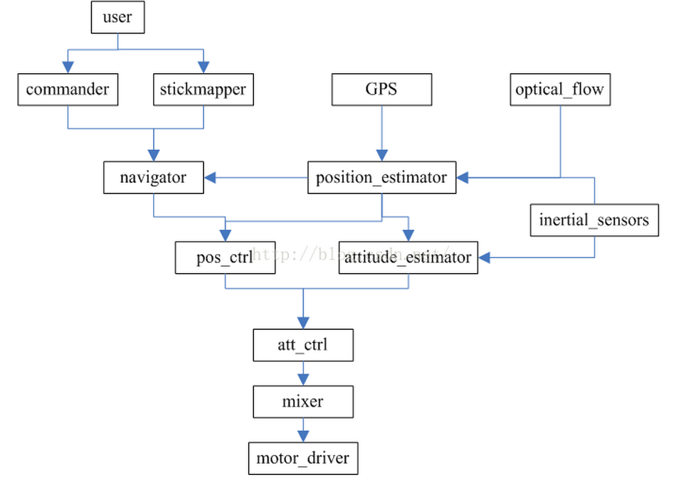
1、系统地位

Slide 2
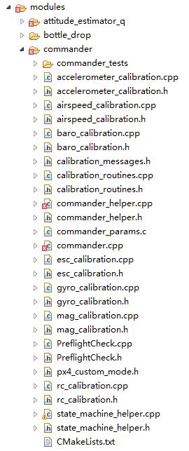
2、commander：决策层
传感器的校准
飞行前的检查
解锁状态的切换
飞行模式的切换

Slide 3
3、topic
vehicle_command.msg
vehicle_status.msg
status_flags （state_machine_helper.h）
circuit_breaker_params.c （module/systemlib）

Slide 4
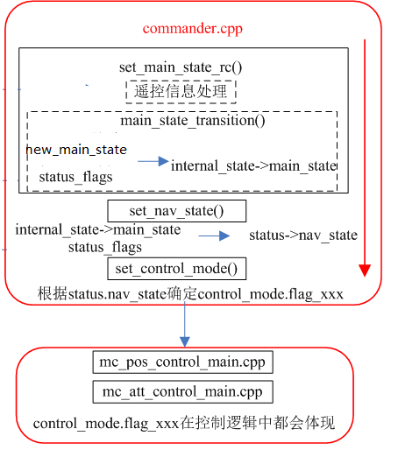
4、流程介绍

Slide 5
5、关键函数先接触
transition_result_t set_main_state_rc(
struct vehicle_status_s *status_local)
//就是对遥控器模式的切换的处理,这是期望的模式,但是不一定能切过去
//其中模式能不能切换过去靠函数判断

Slide 6
transition_result_t main_state_transition(
struct vehicle_status_s *status,
main_state_t new_main_state, ‘
uint8_t &main_state_prev,
status_flags_s *status_flags,
struct commander_state_s *internal_state)
//第一个参数vehicle_status,里面包含飞机的nav_state arming_state 是否垂起 是否故障等,可见表示飞机的整体状态
//第二个参数new_main_state 新的main状态,代表遥控器切换的新的飞行模式
//第三个参数main_state_prev 就是目前飞机实际飞行的模式
//第四个参数status_flags 表示系统当前各个部件的条件情况,如位置数据是否有效 Circuit_breaker
//第五个参数internal_state 其实好像还是遥控器切换的飞行模式

Slide 7
bool set_nav_state(
&status,
&internal_state,
&mavlink_log_pub,
(datalink_loss_enabled > 0),
_mission_result.finished,
_mission_result.stay_in_failsafe,
&status_flags,
land_detector.landed,
(rc_loss_enabled > 0),
offboard_loss_act,
offboard_loss_rc_act);

Slide 8
void set_control_mode()

Slide 9
6、解读源码
指令试一试
源码过程
简化总结

